Slide 1





UNIVERSIDAD NACIONAL
DEL ALTIPLANO
Facultad de Ingeniería Estadística e Informática
METODOLOGÍA DE LA INVESTIGACIÓN
Vladimiro Ibañez Quispe, Dr.
C.U. agosto de 2024

Slide 2
Normas
Concepto de la palabra NORMA
Real Academia Española* :
norma (del latín, "escuadra / regla")
* Regla que se debe seguir para ajustar las conductas, tareas, actividades, otros.
NORMALIZACIÓN o estandarización: es la redacción, ajuste y aprobación de varias cosas semejantes, a un tipo de norma común, esta tarea puede estar a cargo de varias instituciones internacionales.

Slide 3
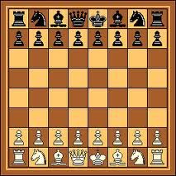
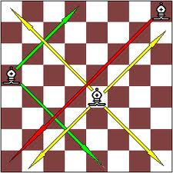
NORMAS
Ajedrez: El ajedrez no es un juego de azar, sino un juego racional, ya que cada jugador decidirá el movimiento de sus piezas en cada turno, razón por la cual tiene normas para ubicar y mover las piezas en el tablero.

Slide 4
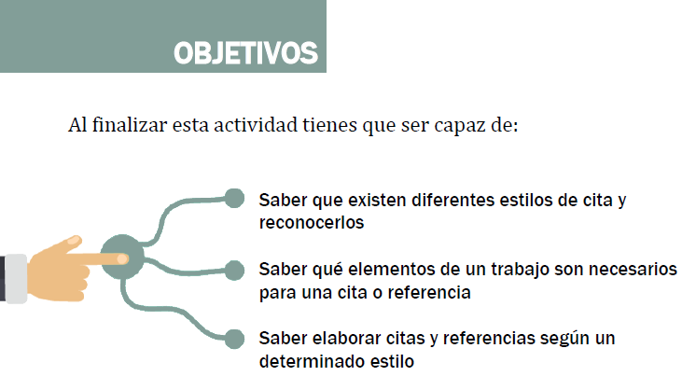
Cómo citar: Estilos de cita

Slide 5
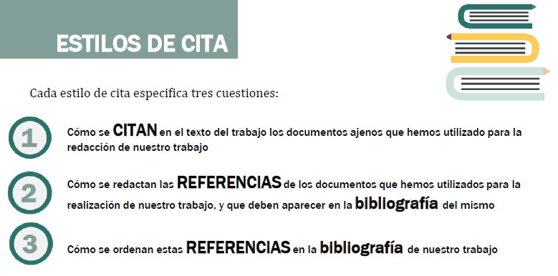

Slide 6
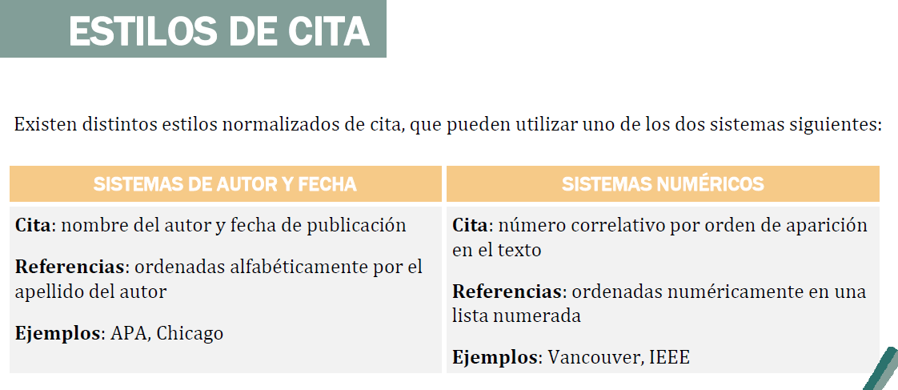

Slide 7
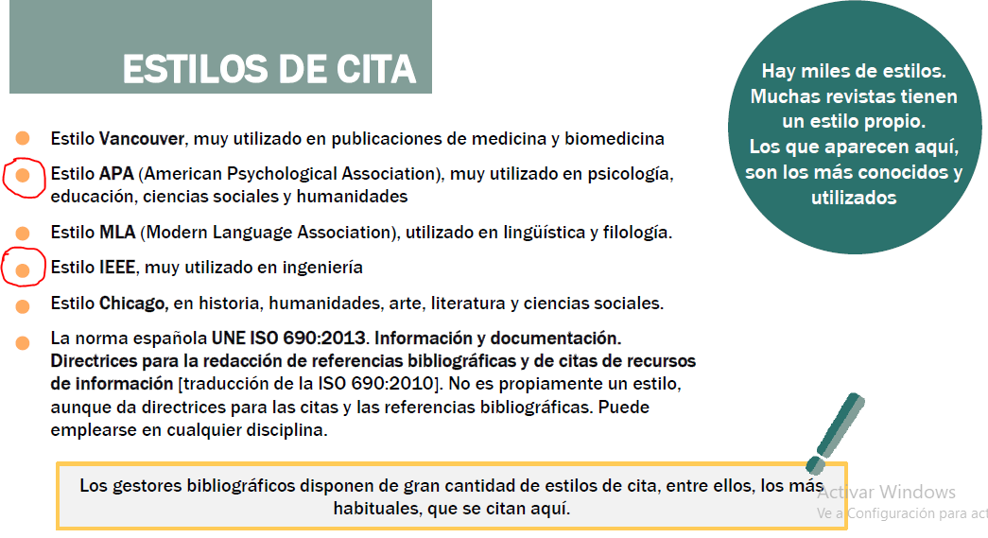

Slide 8
Ejemplos de estilos de citas
Vancouver
Dajes J. Sistema Internacional de Unidades de Medida. Lima: Fondo Editorial del Congreso del Perú; 2000.
APA
Dajes, J. (2000). Sistema Internacional de Unidades de Medida. Lima, Perú: Fondo Editorial del Congreso del Perú.
Harvard
Dajes, J. (2000) Sistema Internacional de Unidades de Medida. Lima, Fondo Editorial del Congreso del Perú.

Slide 9
RECOMENDACIONES - AUTORES
Colocar: Apellido paterno seguido de inicial de primer nombre.
Los autores deben estar separados por una coma y se coloca un punto solo al final del último autor.
Ejemplo: Soto L, Legua P.

Slide 10
CANTIDAD DE AUTORES A CITARSE
Depende de las Normas de cada Revista.
Común: Colocar 3 primeros autores seguidos por et al.
Colocar 6 primeros autores seguidos por et al.
et al : Esta abreviación proviene del latín "et alii", que significa "y colaboradores".

Slide 11
EJEMPLOS DE CITACIÓN DE AUTORES
Soto L, Legua P, Gotuzzo E, Echevarria J, Bustamante B, Maguiña C, Herrera V, Mendoza A. Paciente inmunosuprimido con fiebre y radiografia con patrón miliar.
Presentarlos así:
Soto L, Legua P, Gotuzzo E, et al. Paciente inmunosuprimido con fiebre y radiografia con patrón miliar.
NUNCA presentar así:
Soto L, et al. Paciente inmunosuprimido con fiebre y radiografía con patrón miliar.

Slide 12
Ejemplo de un libro con un Autor, estilo Vancouver.
Jiménez C. Avances en transplante de órganos abdominales. Madrid: Cuadecon; 1997.
Autor
Título
Fecha de publicación
Lugar publicación
Editorial

Slide 13
Ejemplo de un libro consultado electrónicamente, estilo Vancouver
Fecha de publicación
Autor
Título
Tipo de soporte
Hamilton B. Adonet Cookbook [en línea]. Boston: O`Reilly; 2003. [fecha de acceso 13 de septiembre de 2004]. URL disponible en: http://www.iberopuebla.net/biblioteca/
Disponibilidad y acceso
Lugar de publicación
Editorial
Fecha de consulta

Slide 14
Ejemplo de un artículo publicado en una revista con un Autor, estilo Vancouver
Autor
Título del articulo
No. de pagina
Diez JL. Ruidos adventicios respiratorios: factores de confusión. Med. Clin (Barc) 1997; 109 (16): 632-634.
Fecha de publicación
No. de volumen
No. de revista
Titulo de la revista

Slide 15
Ejemplo de un Artículo consultado en una publicación periódica electrónicamente, estilo Vancouver
Pereira J. Apostando al futuro. RELI [Internet]. 2002. [Citado 5 de abril del 2019]; 4(2) URL disponible en: http://www.reli.org
Autor
Fecha de publicación
Título del artículo
Título de revista
Tipo de soporte
Disponibilidad y acceso
No. de volumen y Nº de revista
Fecha de consulta

Slide 16
Ejemplo de una Tesis, estilo Vancouver
Autor
Título
Muñiz J. Estudio transversal de los factores de riesgo cardiovascular en población infantil del medio rural gallego. [Tesis doctoral]. Santiago: Universidad de Santiago; 2004.
Lugar de Publicación
Grado académico
Fecha de publicación
Institución

Slide 17
Ejemplo de una Tesis, consultado electrónicamente, estilo Vancouver
Autor
Título
Lugar de Publicación
Muñiz J. Estudio transversal de los factores de riesgo cardiovascular en población infantil del medio rural gallego. [Tesis en internet]. Santiago: Universidad de Santiago; 2004. [Citado 5 de abril del 2019]. URL disponible en: http://www.reli.org
Fecha de consulta
Institución
Tipo de soporte
Fecha de publicación
Disponibilidad y acceso

Slide 18
Páginas o partes de sítios web
Autor y/o titulo
Pagina web
Hypercholesterolemia [Internet]. Wikipedia. 2016. [citado 05 Abril 2019]. Recuperado a partir de: https://en.wikipedia.org/wiki/Hypercholesterolemia
Fecha de consulta
Año de publicación
Disponibilidad y acceso
Entradas de un diccionario o enciclopedia digital, páginas concretas de un sitio web, entradas de un blog, registros de una base de datos, se referencian como un artículo de revista o un capítulo de libro, indicando el sitio web del que dependen:

Slide 19

Normas de APA
(American Psychological Association )
Las normas APA, indican que dentro del texto, se debe colocar el nombre del autor de la fuente consultada y el año de la publicación de la obra, normando este reconocimiento, según el número de autores de cada artículo.
En la sección REFERENCIAS BIBLIOGRÁFICAS las referencias son colocadas en orden alfabético y ordenadas, según la fecha de publicación de la obra referenciada, teniendo un formato definido para redactarlas según el tipo de publicación consultada.

Slide 20
Llamado dentro del texto
Un solo autor de una sola referencia:
Al final del texto: (León-Barúa, 2009).
Como parte del texto: León-Barúa (2009) encontró que ….
Como parte del texto: En el 2009 Leon Barua encontró que …

Slide 21
Llamado dentro del texto
Un trabajo con dos autores:
Se deben citar ambos nombres en todos los llamados hacia la referencia.
Ejemplos:
(Gotuzzo y Maguiña, 1967)
Gotuzzo y Maguiña ( 1967) encontraron que…

Slide 22
Llamado dentro del texto
Un trabajo con tres, cuatro o cinco autores:
La primera vez se les nombra a todos, el año
(Gotuzzo, Maguiña y Seas, 2013)
La segunda vez se nombra: primer autor, et al, el año
(Gotuzzo et al., 2013);
Las siguientes veces solo colocar: primer autor, et al:
Gotuzzo, et al., encontraron …

Slide 23
Llamado dentro del texto
Un trabajo con seis o más autores:
En la primera cita solo se coloca: apellido del primer autor, et al. Año
(Gotuzzo, et al. 2013)
En la segunda cita y toda las siguientes, se nombra igual que la primera vez que se citó:
(Gotuzzo, et al. 2013)

Slide 24
Llamado dentro del texto
Cuando hay dos referencias con más de 6 autores y que son casi los mismo autores:
Se repiten los apellidos de los autores hasta el ultimo autor diferente, luego se coloca et al. el año.
Referencia a:
Vargas, Torres, Rojas, et al. (2013)
Referencia b:
Vargas, Torres, Saenz, et al. (2013)

Slide 25
Llamado dentro del texto
Grupos o Instituciones como autores:
En el primer llamado se coloca el nombre completo de la institución seguido de las siglas, Año; y las siguientes veces (Sigla, Año).
Primera cita:
(Universidad Nacional del Altiplano[UNA],2016)
Siguientes citas:
(UNA, 2016)

Slide 26
Llamado dentro del texto
Dos autores con el mismo apellido:
En todas las citas se deben colocar: Inicial del nombre, apellido, año.
H. Delgado (2007) y J. Delgado (2010) se percataron que …

Slide 27
Llamado dentro del texto
Un autor con varios trabajos del mismo año:
Después del año se coloca el sufijo a, b, c, y así sucesivamente, y en la sección referencias bibliográficas se ordena alfabéticamente por título.
(León-Barúa, 1999a, 1999b, 1999c).

Slide 28
Llamado dentro del texto
Dos o más autores dentro de un mismo paréntesis:
(Apellido, año; Apellido, año).
(Vega, 2012; Saravia, 2013).

Slide 29
Artículo de revista
Quiroz-Dioses, R., Chavarry-Torres, P. y León-Jimenez, F. (2014). Baja producción científica estudiantil y de docentes universitarios de investigación científica: un problema persistente. Rev cuerpo méd HNAAA,7(4), 58.

Slide 30

LIBROS
Apellido, inicial. (Año). Título del libro. (páginas). Ciudad. Editorial.
Jiménez, S. (2013). Interpretación clínica del electrocardiograma. (pp. 87).Bucaramanga: Publicaciones UIS.

Slide 31
Capítulo de un libro
TIENE DOS PARTES DEFINIDAS:
1) Contribución (Capítulo).
2) Monografía (Libro)
Fort, J. & Piera, L. (2013) Anticoagulación y fibrinolisis. En:
R. Jofre, L. López, J. Luño, R. Pérez & P. Rodríguez. (eds.).
Tratado de hemodiálisis. (2da Edición, pp. 201-11). Barcelona:
Editorial Médica JimsSL.

Slide 32
Tesis Universitaria
Bastos, F.M. (2009).Tecnologia de Informação e Comunicação em bibliotecas: processos evolutivos, impactos e tendências. Tese Doutorado em Ciência da Informação. Universidade Estadual Paulista Júlio de Mesquita Filho. Sao Paulo, Brasil. 45-55 pp.
Autor. (Año). Título de tesis. Grado académico. Institución que otorga el grado. Ciudad, País. Número de las paginas consultadas pp.

Slide 33
Ponencia presentada en Congreso
Arcos, D., Suarez, A., Zapata, W & Arcos D. (2013, octubre). Mortalidad materna en el Hospital Maternidad de Lima (1978-1985). VII Jornada Bolivariana de Obstetricia y Ginecología. Lima, Perú.

Slide 34
Artículo de revista publicado en internet
Citar como en el caso de artículo de revista (Nombre del autor seguido del título), pero colocando: la fecha en la cual fue observado:
Quiroz-Dioses, R., Chavarry-Torres, P. y León-Jimenez, F. (2014). Baja producción científica estudiantil y de docentes universitarios de investigación científica: un problema persistente. Rev cuerpo méd HNAAA,7(4), 58. Disponible en Internet en:
http://www.cmhnaaa.org.pe/pdf/v7-n4-2014/RCM-V7-N4-2014_pag58.pdf (Fecha de acceso: 22 de abril del 2015);

Slide 35
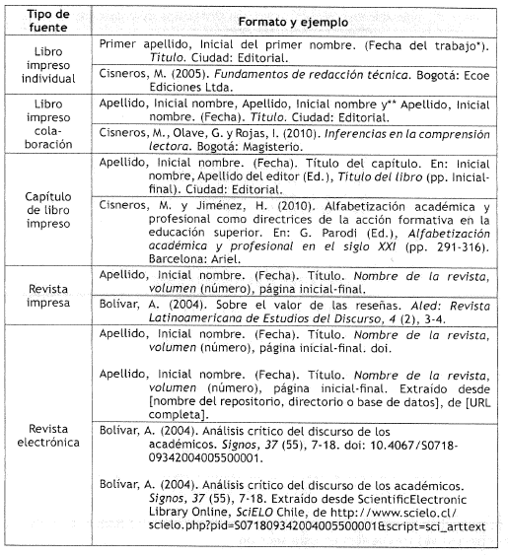

Slide 36
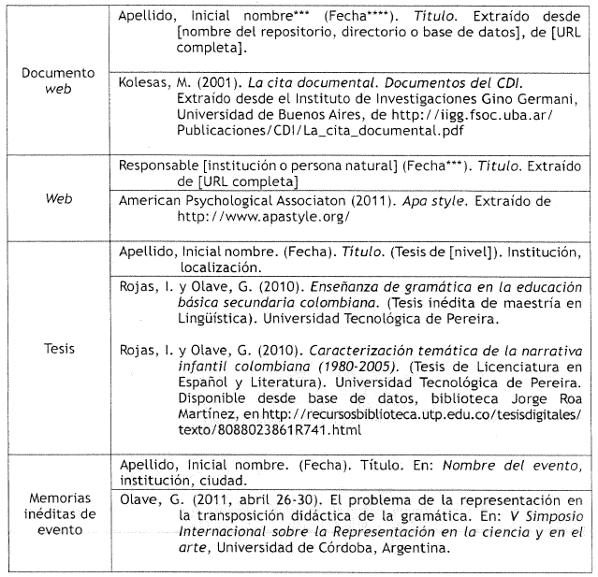
SÍNTESIS PARA REFERENCIA APA – (Cisneros y Olave, 2016).

Slide 37
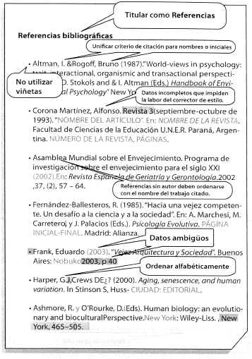

Slide 38
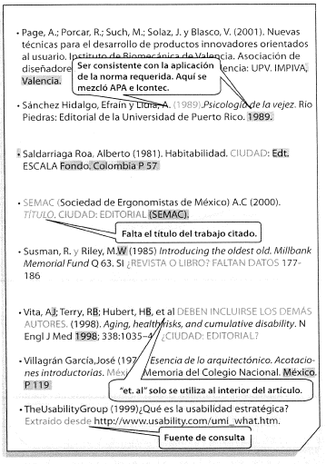
ERRORES FRECUENTES EN REFERENCIA BIBLIOGRÁFICA (Cisneros y Olave, 2016).

Slide 39
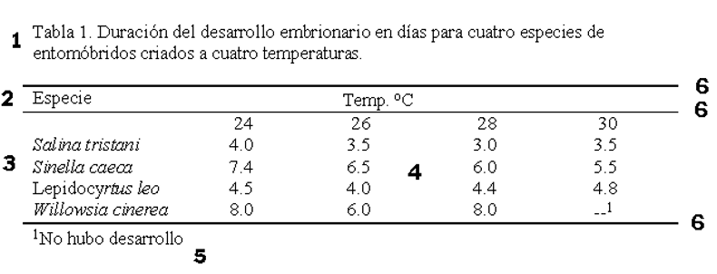
Estructura estándar de una tabla
Número y título: Indica el número de la tabla y explica su contenido.
Encabezamiento de las columnas: Contenido de las columnas.
Encabezamiento de las filas: Contenido de las filas.
Cuerpo: Contiene los datos del experimento.
Notas: Explican parte del contenido.
Líneas de definición: Separan las secciones de la tabla.

Slide 40
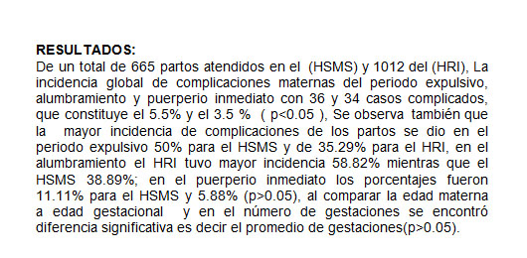
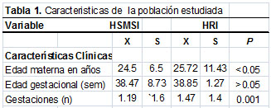
Los decimales no están separados con comas

Slide 41
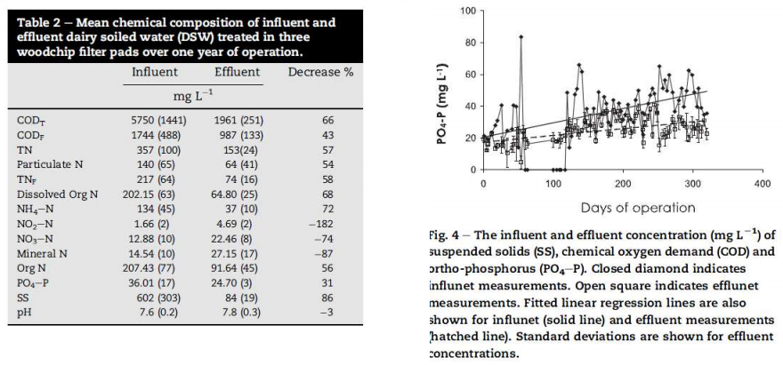
¿Cómo elaborar Tablas y Figuras?

Slide 42
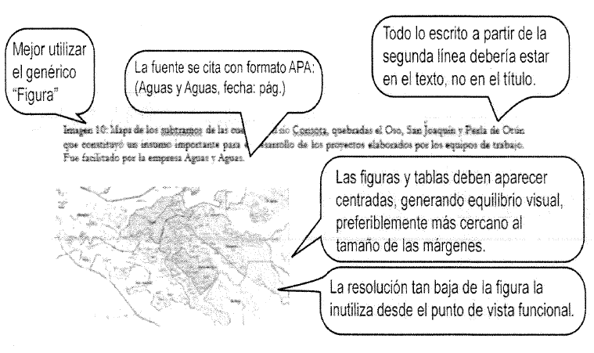
ERRORES FRECUENTES EN LA PRESENTACIÓN DE FIGURAS PARA ARTÍCULOS DE INVESTIGACIÓN (Cisneros y Olave, 2016).

Slide 43
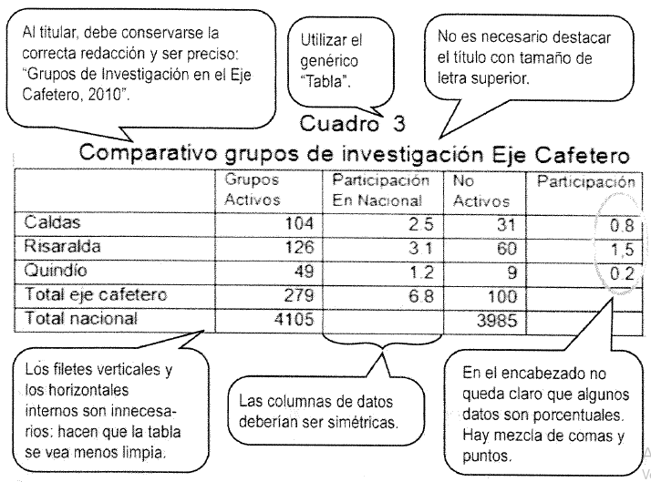
ERRORES FRECUENTES EN LA PRESENTACIÓN DE TABLAS PARA ARTÍCULOS DE INVESTIGACIÓN (Cisneros y Olave, 2016).

Slide 44
Ejemplo de una tabla inútil
Tabla 1. Análisis proximal de la trucha (%).
 | Proteina | 20,66
 | Humedad | 77,3
 | Grasa | 1,7
 | Cenizas | 1,33
Se recomienda presentar datos en el texto:
“El valor promedio del análisis proximal de la trucha tuvo la siguiente composición porcentual: proteína 20,66, humedad 77,3, grasa 1,7 y ceniza 1,33”

Slide 45
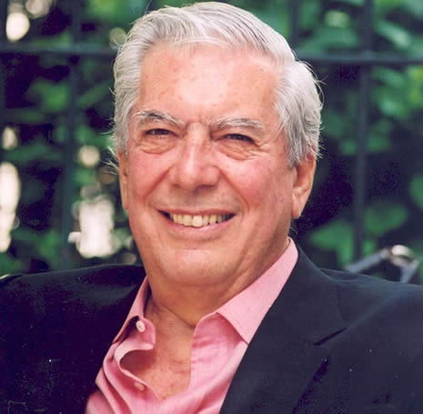
Presentación de las figuras y fotografías
Evite que una persona pueda ser identificada !!!!!.

Slide 46
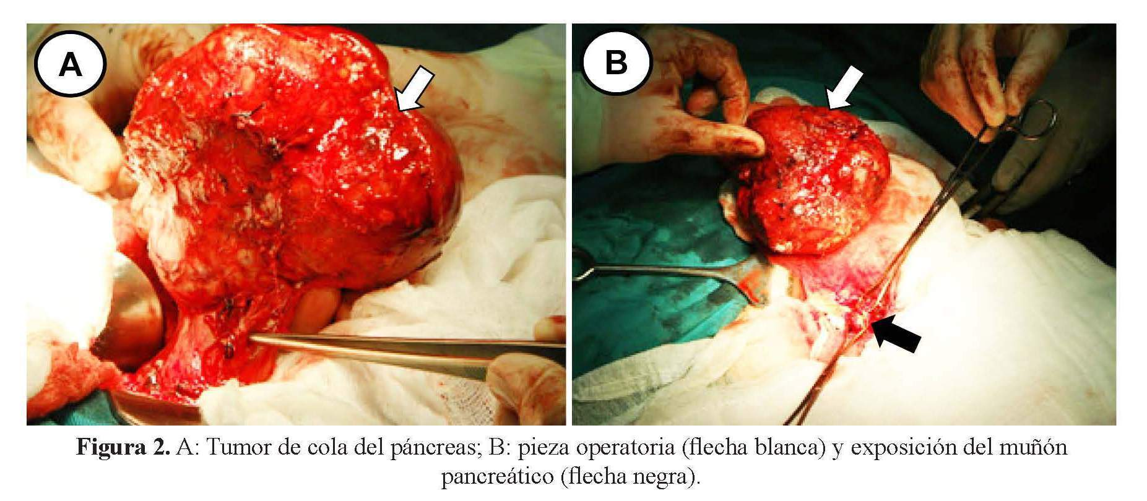
Presentación de las figuras y fotografías
Se deben utilizar flechas que señalen en forma exacta el lugar de las foto o figura de la cual se habla.

Slide 47
Citas directas y citas indirectas

Slide 48
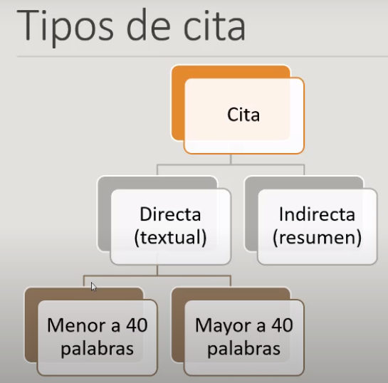

Slide 49
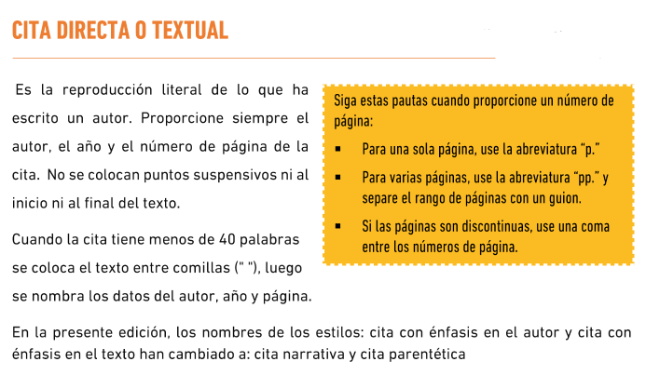

Slide 50
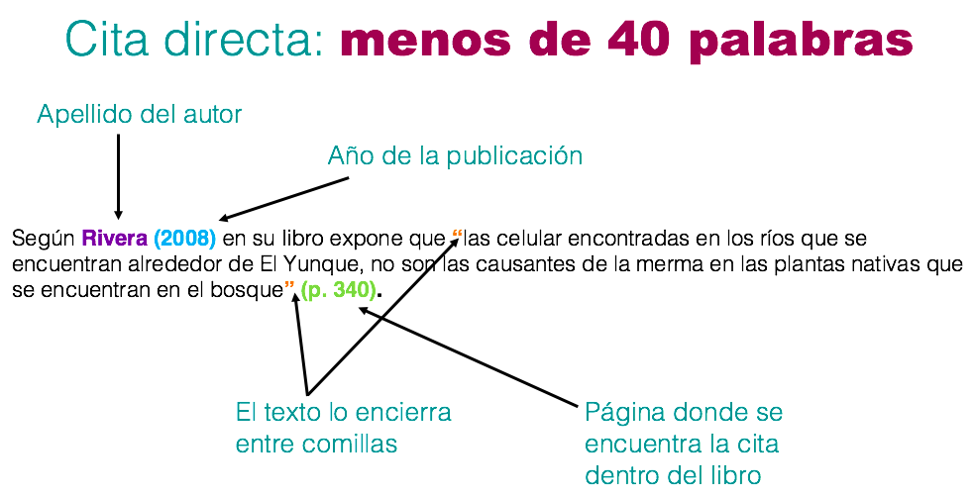


Slide 51
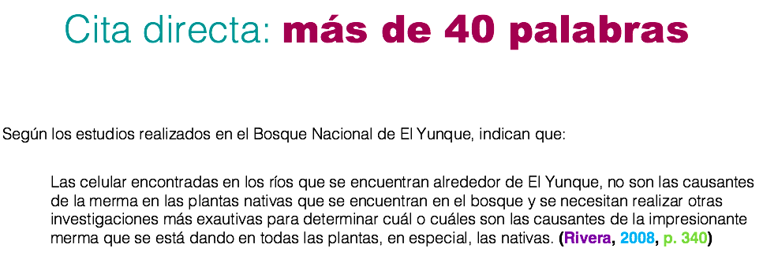
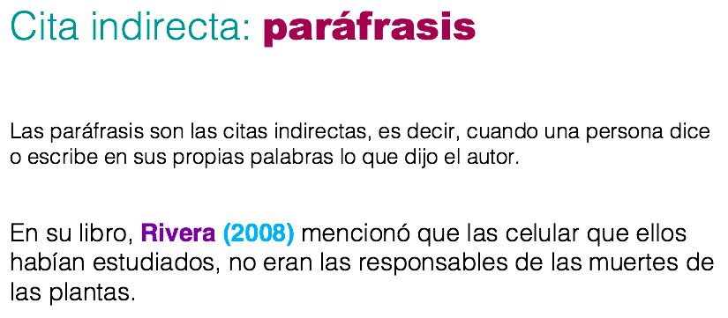

Slide 52
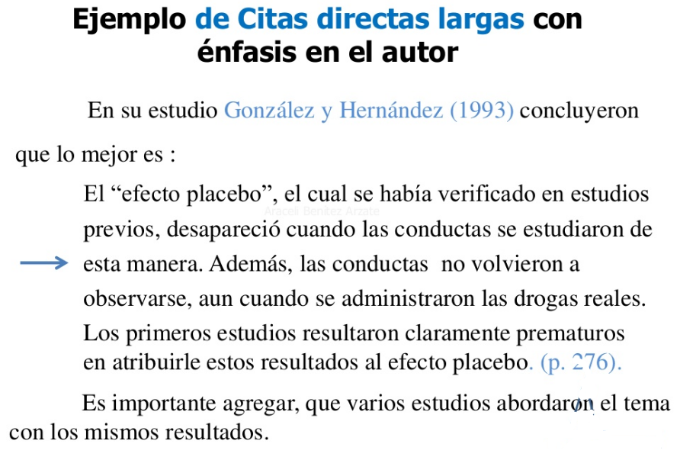

Slide 53
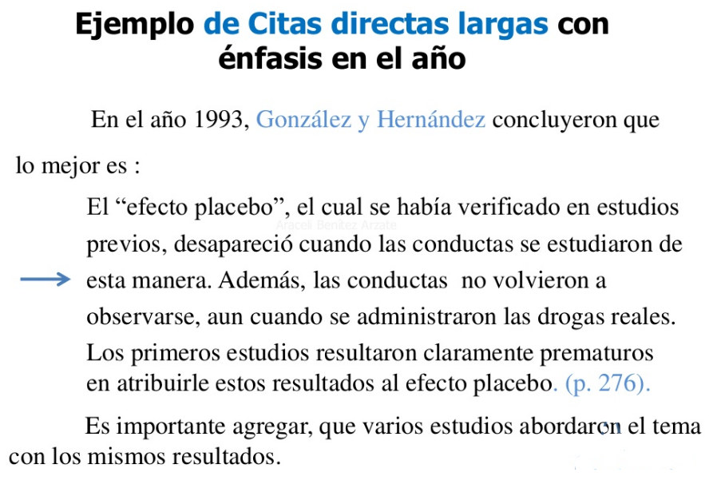

Slide 54
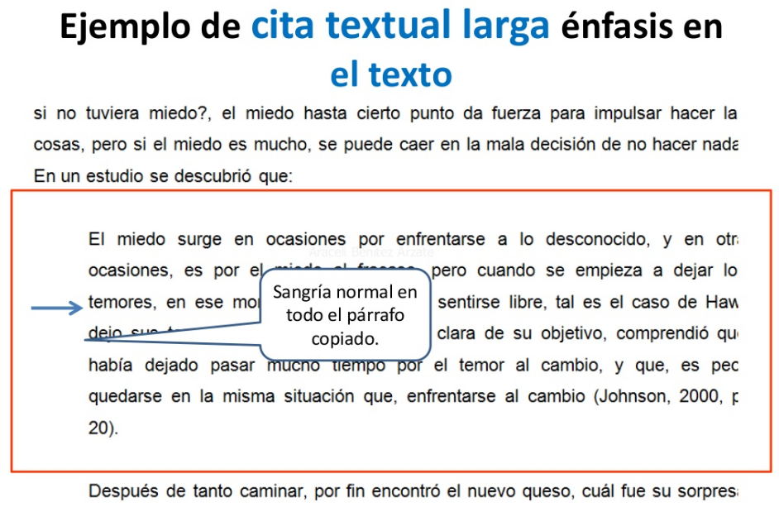

Slide 55
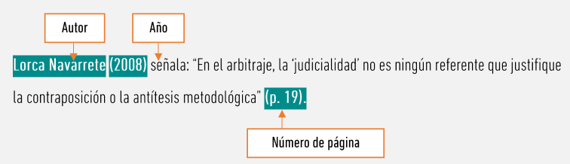
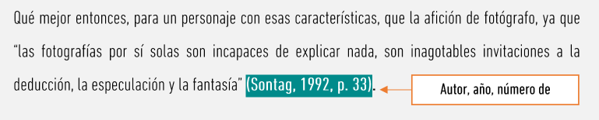
Ejemplo de cita narrativa < 40 palabras
Ejemplo de cita parentética < 40 palabras

Slide 56
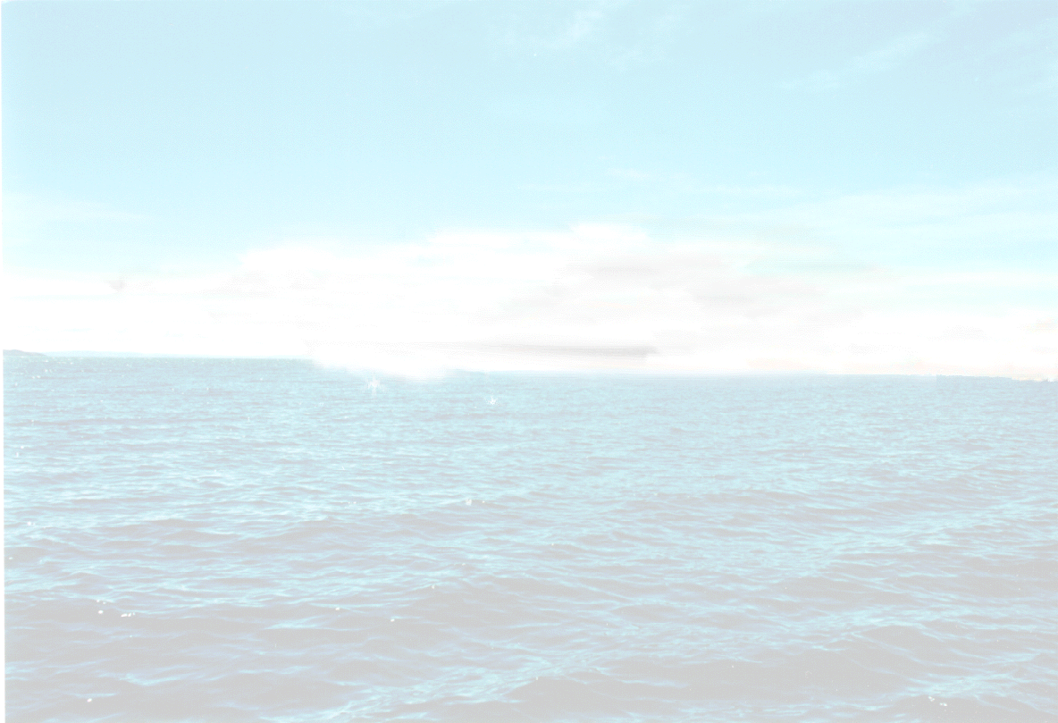
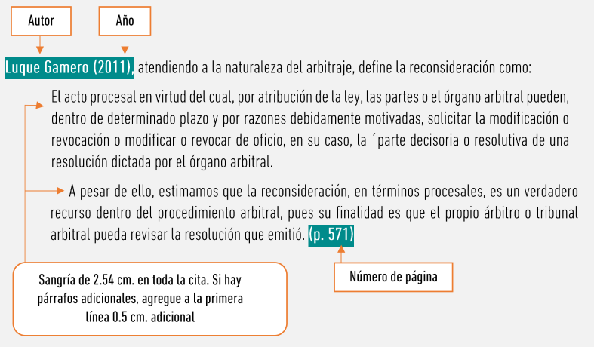
Ejemplo de cita narrativa, las citas que tiene mayor a 40 palabras, se escriben en un nuevo párrafo con sangría y sin comillas

Slide 57
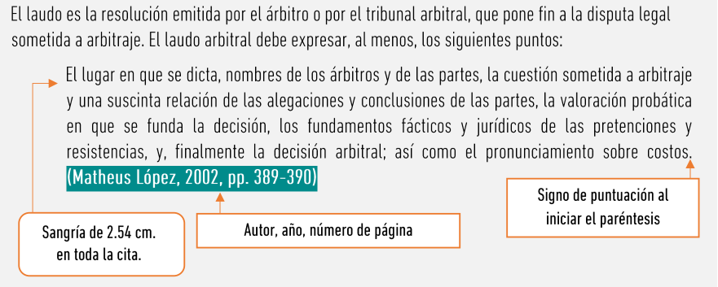
Ejemplo de cita entre paréntesis > a 40 palabras

Slide 58
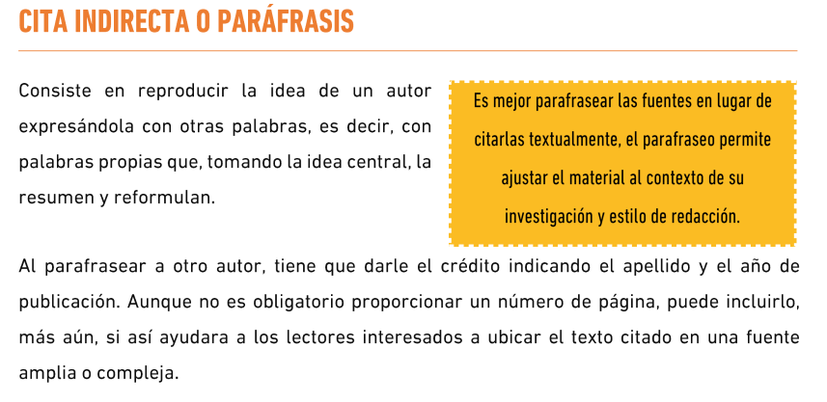

Slide 59
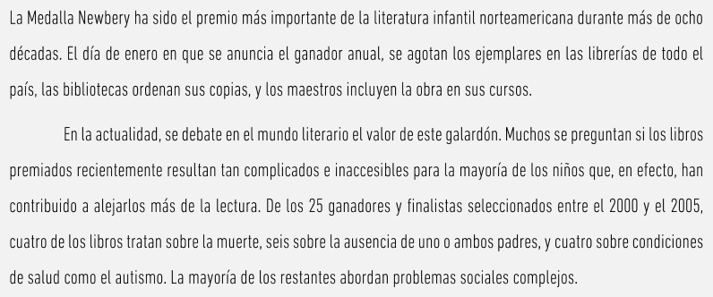
Texto Original

Slide 60
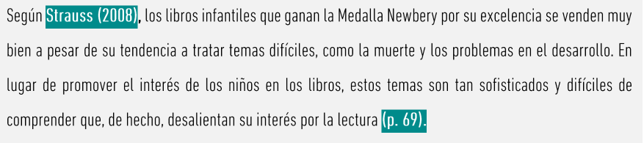
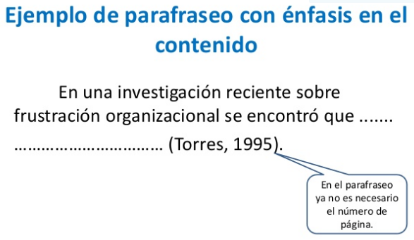
Cita indirecta o paráfrasis

Slide 61
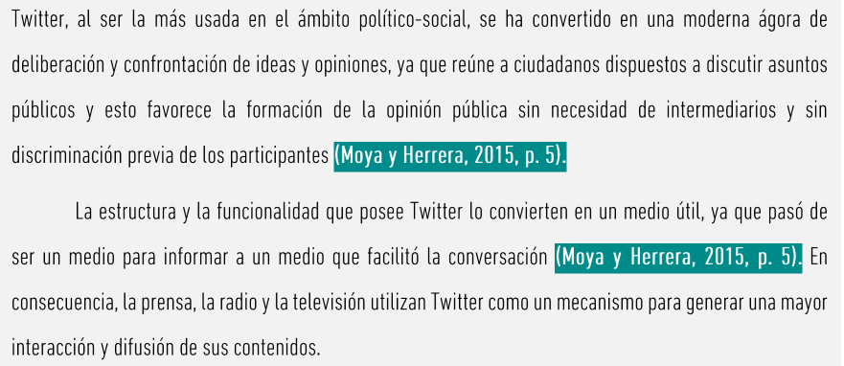
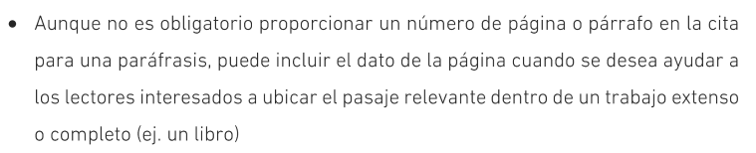
Primer párrafo
Segundo párrafo

Slide 62
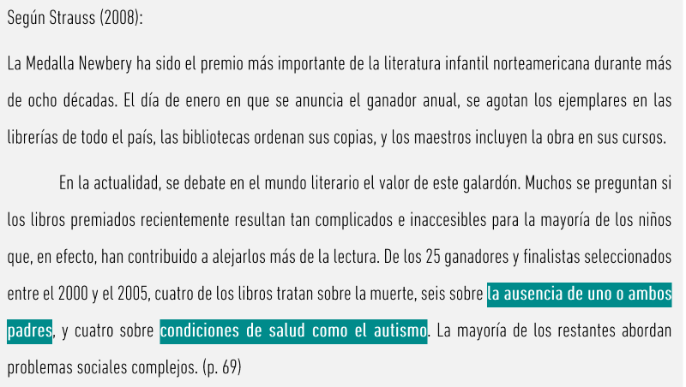
Citas textuales dentro de una paráfrasis
Texto original

Slide 63
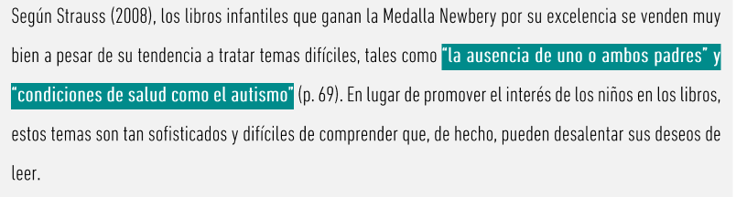
Cita textual dentro de una paráfrasis

Slide 64
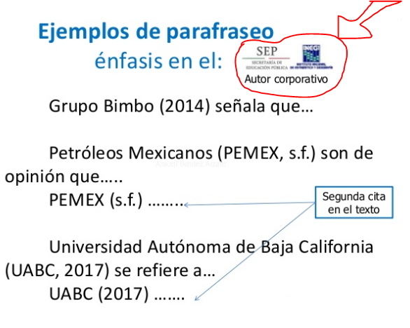

Slide 65
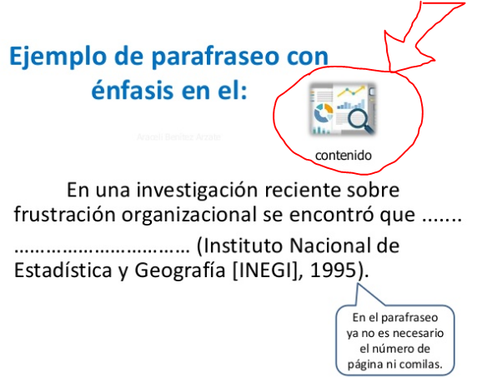

Slide 66
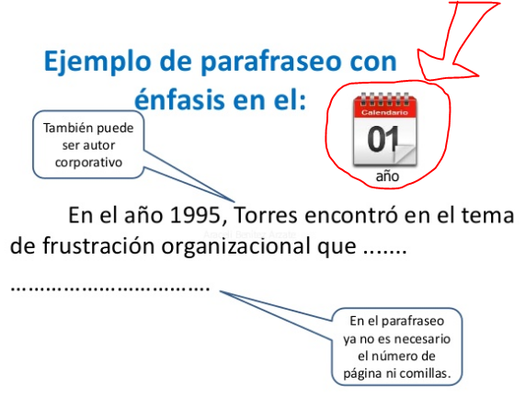

Slide 67
Gestores de Referencia

Slide 68
